Slide 1
머신러닝 알고리즘
Notes:
이번 시간은 데이터 수집에 대해서 알아보는 시간을 가질 겁니다. 먼저 상식적으로 이론적인 이야기를 먼저 하고, 전체적인 큰 맥락에서 개념을 잡고, 용어를 익힌 후에 실습을 하도록 하겠습니다.

Slide 2
Logistic Regression
로지스틱 회귀
Notes:
먼저 원핫 인코딩에 대해 알아보겠습니다.

Slide 3
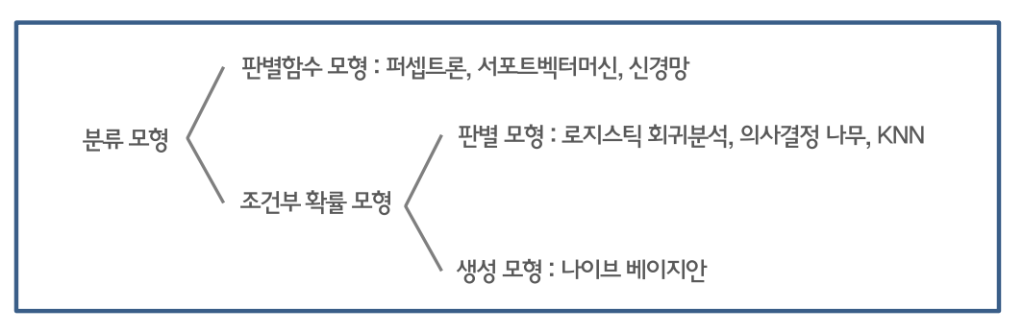
Logistic Regression
로지스틱 회귀
분류 문제
Notes:
머신러닝에 대한 정의를 알아보기 전에, 다음과 같은 키워드를 확인해보시죠.
인공지능, 머신러닝, 딥러닝, 빅데이터..
다 한 번쯤은 들어본 단어같습니다.
무슨 차이가 있을까요?
(대답해주세요 수가생분들!)

Slide 4
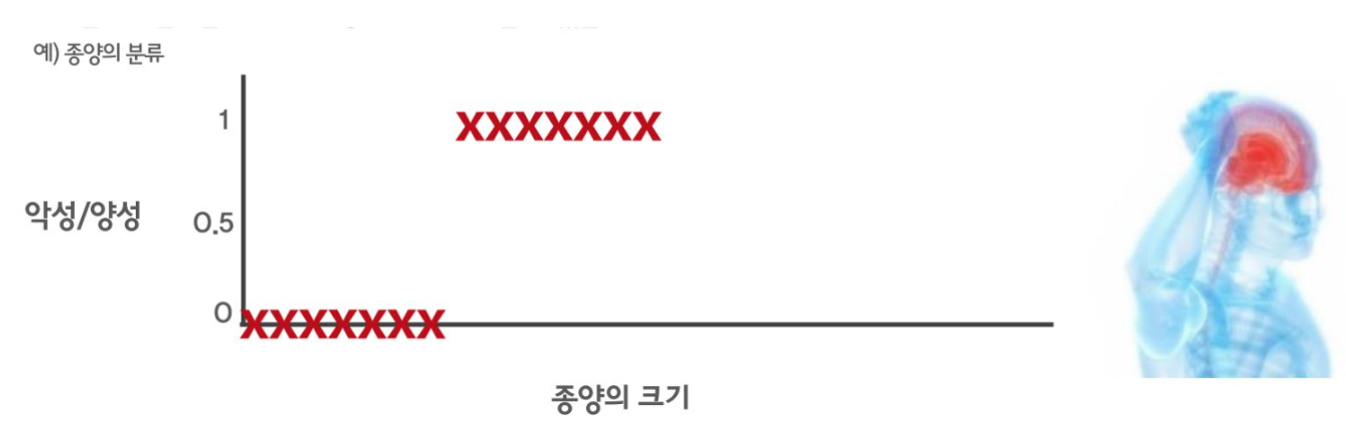
Logistic Regression
로지스틱 회귀
분류 문제 어떻게 해결?
분류문제 선형으로 해결 가능한가?
Notes:
머신러닝에 대한 정의를 알아보기 전에, 다음과 같은 키워드를 확인해보시죠.
인공지능, 머신러닝, 딥러닝, 빅데이터..
다 한 번쯤은 들어본 단어같습니다.
무슨 차이가 있을까요?
(대답해주세요 수가생분들!)

Slide 5
Logistic Regression
로지스틱 회귀
분류 문제 어떻게 해결?
분류문제 선형으로 해결 가능한가?
이렇게 하면 가능한가?
악성
양성
Notes:
머신러닝에 대한 정의를 알아보기 전에, 다음과 같은 키워드를 확인해보시죠.
인공지능, 머신러닝, 딥러닝, 빅데이터..
다 한 번쯤은 들어본 단어같습니다.
무슨 차이가 있을까요?
(대답해주세요 수가생분들!)

Slide 6
Logistic Regression
로지스틱 회귀
분류 문제 어떻게 해결?
분류문제 선형으로 해결 가능한가?
이렇게 하면 가능한가?
악성
양성
?
H(X) >= 0.5 일 때, y=1
H(X) < 0.5 일 때, y=0
Notes:
머신러닝에 대한 정의를 알아보기 전에, 다음과 같은 키워드를 확인해보시죠.
인공지능, 머신러닝, 딥러닝, 빅데이터..
다 한 번쯤은 들어본 단어같습니다.
무슨 차이가 있을까요?
(대답해주세요 수가생분들!)

Slide 7
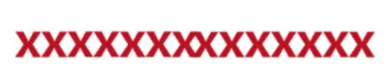
Logistic Regression
로지스틱 회귀
분류 문제 어떻게 해결?
분류문제 선형으로 해결 가능한가?
만약 이렇게 되면?
악성
양성
H(X) >= 0.5 일 때, y=1
H(X) < 0.5 일 때, y=0
Notes:
머신러닝에 대한 정의를 알아보기 전에, 다음과 같은 키워드를 확인해보시죠.
인공지능, 머신러닝, 딥러닝, 빅데이터..
다 한 번쯤은 들어본 단어같습니다.
무슨 차이가 있을까요?
(대답해주세요 수가생분들!)

Slide 8
Logistic Regression
로지스틱 회귀
분류 문제 어떻게 해결?
분류문제 선형으로 해결 가능한가?
만약 이렇게 되면?
악성
양성
H(X) >= 0.5 일 때, y=1
H(X) < 0.5 일 때, y=0
Notes:
머신러닝에 대한 정의를 알아보기 전에, 다음과 같은 키워드를 확인해보시죠.
인공지능, 머신러닝, 딥러닝, 빅데이터..
다 한 번쯤은 들어본 단어같습니다.
무슨 차이가 있을까요?
(대답해주세요 수가생분들!)

Slide 9
Logistic Regression
로지스틱 회귀
분류 문제 어떻게 해결?
분류문제 선형으로 해결 가능한가?
악성
양성
악성인데 양성으로 판별하는 상황
Notes:
머신러닝에 대한 정의를 알아보기 전에, 다음과 같은 키워드를 확인해보시죠.
인공지능, 머신러닝, 딥러닝, 빅데이터..
다 한 번쯤은 들어본 단어같습니다.
무슨 차이가 있을까요?
(대답해주세요 수가생분들!)

Slide 10
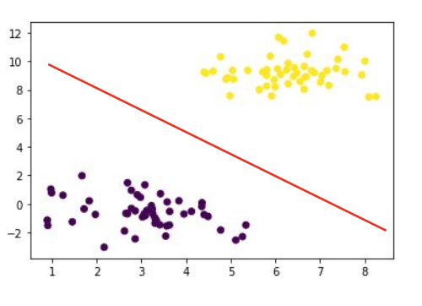
Logistic Regression
로지스틱 회귀
우리가 하고 싶은 것은? ⇒ 선형의 Decision Bounary를 그리고 싶은 것
Decision Boundary(결정경계)가 선형
Binary Classification에서 선 하나로
분류를 하고 싶은 것
Notes:
머신러닝에 대한 정의를 알아보기 전에, 다음과 같은 키워드를 확인해보시죠.
인공지능, 머신러닝, 딥러닝, 빅데이터..
다 한 번쯤은 들어본 단어같습니다.
무슨 차이가 있을까요?
(대답해주세요 수가생분들!)

Slide 11
Logistic Regression
로지스틱 회귀
우리가 하고 싶은 것은? ⇒ 선형의 Decision Bounary를 그리고 싶은 것
Y=WX (Y가 확률이라고 가정)
0
1
Decision Boundary(결정경계)가 선형
0.5
경계선상에 있는 데이터 = 0.5
경계선 위에 있는 데이터 = 1
경계선 아래에 있는 데이터 = 0
Binary Classification에서 선 하나로
분류를 하고 싶은 것
Notes:
머신러닝에 대한 정의를 알아보기 전에, 다음과 같은 키워드를 확인해보시죠.
인공지능, 머신러닝, 딥러닝, 빅데이터..
다 한 번쯤은 들어본 단어같습니다.
무슨 차이가 있을까요?
(대답해주세요 수가생분들!)

Slide 12
Logistic Regression
로지스틱 회귀
우리가 하고 싶은 것은? ⇒ 선형의 Decision Bounary를 그리고 싶은 것
Decision Boundary(결정경계)가 선형
경계선상에 있는 데이터 = 0.5
경계선 위에 있는 데이터 = 1
경계선 아래에 있는 데이터 = 0
하지만 선형함수(WX)는 출력값의 범위가 무한대.
⇒ 결과 값의 범위가 [-inf, +inf]
Notes:
머신러닝에 대한 정의를 알아보기 전에, 다음과 같은 키워드를 확인해보시죠.
인공지능, 머신러닝, 딥러닝, 빅데이터..
다 한 번쯤은 들어본 단어같습니다.
무슨 차이가 있을까요?
(대답해주세요 수가생분들!)

Slide 13
Logistic Regression
로지스틱 회귀
우리가 하고 싶은 것은? ⇒ 선형의 Decision Bounary를 그리고 싶은 것
하지만 선형함수(WX)는 출력값의 범위가 무한대.
⇒ 결과 값의 범위가 [-inf, +inf]
Q) 우리는 WX(선형함수)로 클래스를 구분하고 싶어. 어떻게 하지?
Notes:
머신러닝에 대한 정의를 알아보기 전에, 다음과 같은 키워드를 확인해보시죠.
인공지능, 머신러닝, 딥러닝, 빅데이터..
다 한 번쯤은 들어본 단어같습니다.
무슨 차이가 있을까요?
(대답해주세요 수가생분들!)

Slide 14
Logistic Regression
로지스틱 회귀
우리가 하고 싶은 것은? ⇒ 선형의 Decision Bounary를 그리고 싶은 것
하지만 선형함수(WX)는 출력값의 범위가 무한대.
⇒ 결과 값의 범위가 [-inf, +inf]
Q) 우리는 WX(선형함수)로 클래스를 구분하고 싶어(0과 1). 어떻게 하지?
A) 선형함수에 0과 1사이의 범위를 갖는 함수를 합성시키자
Notes:
머신러닝에 대한 정의를 알아보기 전에, 다음과 같은 키워드를 확인해보시죠.
인공지능, 머신러닝, 딥러닝, 빅데이터..
다 한 번쯤은 들어본 단어같습니다.
무슨 차이가 있을까요?
(대답해주세요 수가생분들!)

Slide 15
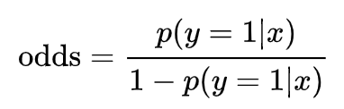
Logistic Regression
로지스틱 회귀
우리가 하고 싶은 것은? ⇒ 선형의 Decision Bounary를 그리고 싶은 것
Decision Boundary(결정경계)가 선형
x에 대해 y=1이 아닐 때에, 대비한 y=1일 때의 확률
⇒ 값의 범위
⇒ [0, +inf]
⇒ 선형으로 할 수 없다.
Binary Classification에서 선 하나로
분류를 하고 싶은 것
Notes:
머신러닝에 대한 정의를 알아보기 전에, 다음과 같은 키워드를 확인해보시죠.
인공지능, 머신러닝, 딥러닝, 빅데이터..
다 한 번쯤은 들어본 단어같습니다.
무슨 차이가 있을까요?
(대답해주세요 수가생분들!)

Slide 16
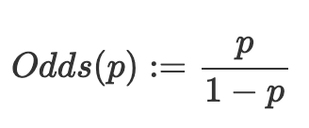
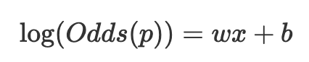
Logistic Regression
로지스틱 회귀
우리가 하고 싶은 것은? ⇒ 선형의 Decision Bounary를 그리고 싶은 것
Decision Boundary(결정경계)가 선형
⇒ 값의 범위
⇒ [0, +inf]
⇒ 선형으로 할 수 없다.
[logit 변환]
⇒ 값의 범위
⇒ [-inf, +inf]
⇒ 선형으로 할 수 있다.
Binary Classification에서 선 하나로
분류를 하고 싶은 것
Notes:
머신러닝에 대한 정의를 알아보기 전에, 다음과 같은 키워드를 확인해보시죠.
인공지능, 머신러닝, 딥러닝, 빅데이터..
다 한 번쯤은 들어본 단어같습니다.
무슨 차이가 있을까요?
(대답해주세요 수가생분들!)

Slide 17
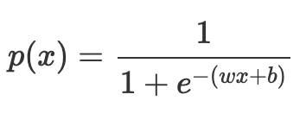
Logistic Regression
로지스틱 회귀
우리가 하고 싶은 것은? ⇒ 선형의 Decision Bounary를 그리고 싶은 것
Decision Boundary(결정경계)가 선형
⇒ 값의 범위
⇒ [0, +inf]
⇒ 선형으로 할 수 없다.
[logit 변환]
⇒ 값의 범위
⇒ [-inf, +inf]
⇒ 선형으로 할 수 있다.
[로지스틱 함수(시그모이드 함수)]
⇒ 값의 범위
⇒ [0, +1]
이 값을 p에 대해 정리하면?
Binary Classification에서 선 하나로
분류를 하고 싶은 것
Notes:
머신러닝에 대한 정의를 알아보기 전에, 다음과 같은 키워드를 확인해보시죠.
인공지능, 머신러닝, 딥러닝, 빅데이터..
다 한 번쯤은 들어본 단어같습니다.
무슨 차이가 있을까요?
(대답해주세요 수가생분들!)

Slide 18
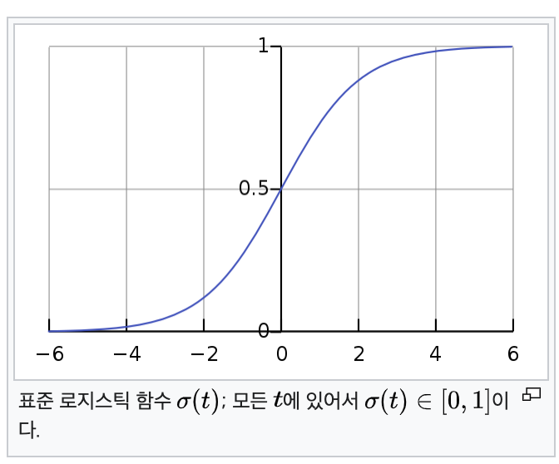
Logistic Regression
로지스틱 회귀
우리가 하고 싶은 것은? ⇒ 선형의 Decision Bounary를 그리고 싶은 것
Q) 우리는 WX(선형함수)로 클래스를 구분하고 싶어(0과 1). 어떻게 하지?
A) 선형함수에 0과 1사이의 범위를 갖는 함수를 합성시키자
Notes:
머신러닝에 대한 정의를 알아보기 전에, 다음과 같은 키워드를 확인해보시죠.
인공지능, 머신러닝, 딥러닝, 빅데이터..
다 한 번쯤은 들어본 단어같습니다.
무슨 차이가 있을까요?
(대답해주세요 수가생분들!)

Slide 19
Logistic Regression
로지스틱 회귀
우리가 하고 싶은 것은? ⇒ 선형의 Decision Bounary를 그리고 싶은 것
Q) 우리는 WX(선형함수)로 클래스를 구분하고 싶어(0과 1). 어떻게 하지?
A) 선형함수에 0과 1사이의 범위를 갖는 함수를 합성시키자
이걸 만족하는 W를 구하자!
= Logistic Regression의 Hypothesis
Notes:
머신러닝에 대한 정의를 알아보기 전에, 다음과 같은 키워드를 확인해보시죠.
인공지능, 머신러닝, 딥러닝, 빅데이터..
다 한 번쯤은 들어본 단어같습니다.
무슨 차이가 있을까요?
(대답해주세요 수가생분들!)

Slide 20
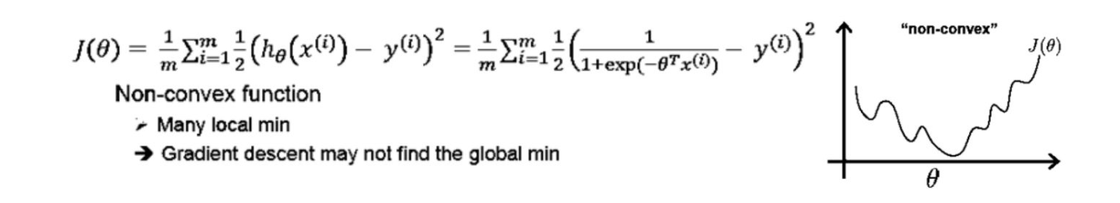
Logistic Regression
로지스틱 회귀
로지스틱 함수의 Hypothesis
이걸 만족하는 W를 구하자!
= Logistic Regression의 Hypothesis
[Cost Function은 다음과 같다.]
볼록함수가 아니다.
⇒ 복잡한 Optimizer를 사용해야한다.
Notes:
머신러닝에 대한 정의를 알아보기 전에, 다음과 같은 키워드를 확인해보시죠.
인공지능, 머신러닝, 딥러닝, 빅데이터..
다 한 번쯤은 들어본 단어같습니다.
무슨 차이가 있을까요?
(대답해주세요 수가생분들!)

Slide 21
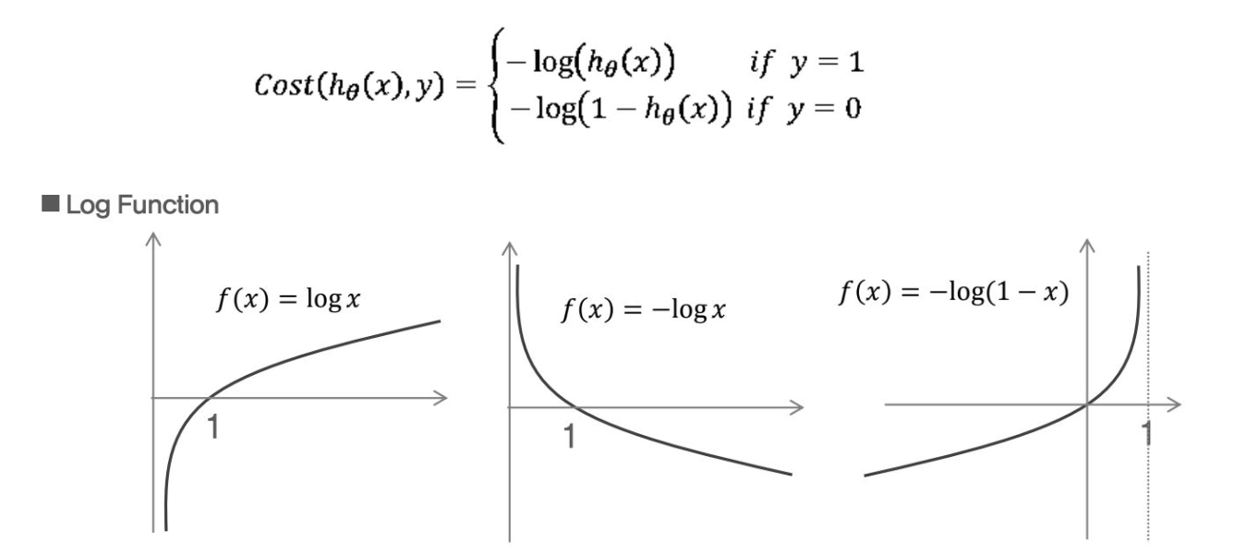
Logistic Regression
로지스틱 회귀
로지스틱 함수의 Cost
볼록함수가 아니다.
⇒ 복잡한 Optimizer를 사용해야한다.
다르게 생각해보자.
CostFunction에 log를 조건부로 합성시키면
⇒ Convex 하다!
⇒ Gradient Descent를 사용할 수 있다.
Notes:
머신러닝에 대한 정의를 알아보기 전에, 다음과 같은 키워드를 확인해보시죠.
인공지능, 머신러닝, 딥러닝, 빅데이터..
다 한 번쯤은 들어본 단어같습니다.
무슨 차이가 있을까요?
(대답해주세요 수가생분들!)

Slide 22
Logistic Regression
로지스틱 회귀
로지스틱 함수의 Cost
CostFunction에 log를 조건부로 합성시키면
⇒ Convex 하다!
⇒ Gradient Descent를 사용할 수 있다.
다르게 생각해보자.
우린 조건부가 아닌 하나의 식으로 표현할 수 있다.
Notes:
머신러닝에 대한 정의를 알아보기 전에, 다음과 같은 키워드를 확인해보시죠.
인공지능, 머신러닝, 딥러닝, 빅데이터..
다 한 번쯤은 들어본 단어같습니다.
무슨 차이가 있을까요?
(대답해주세요 수가생분들!)

Slide 23
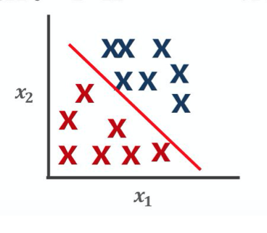
Logistic Regression
로지스틱 회귀
로지스틱 함수의 Cost
해당 Cost가 낮은 W를 찾으면 분류가 가능하다.
해당 선형함수에서
WX=0일 경우에 Decision Boundary가 그려진다.
Notes:
머신러닝에 대한 정의를 알아보기 전에, 다음과 같은 키워드를 확인해보시죠.
인공지능, 머신러닝, 딥러닝, 빅데이터..
다 한 번쯤은 들어본 단어같습니다.
무슨 차이가 있을까요?
(대답해주세요 수가생분들!)

Slide 24
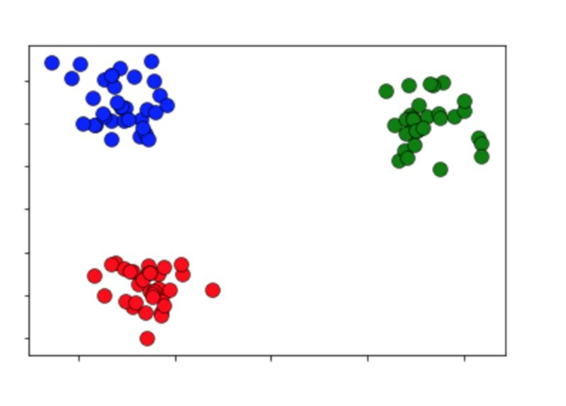
Logistic Regression
로지스틱 회귀
로지스틱 회귀의 다중분류
Class가 여러개면 어떻게?
Notes:
머신러닝에 대한 정의를 알아보기 전에, 다음과 같은 키워드를 확인해보시죠.
인공지능, 머신러닝, 딥러닝, 빅데이터..
다 한 번쯤은 들어본 단어같습니다.
무슨 차이가 있을까요?
(대답해주세요 수가생분들!)

Slide 25
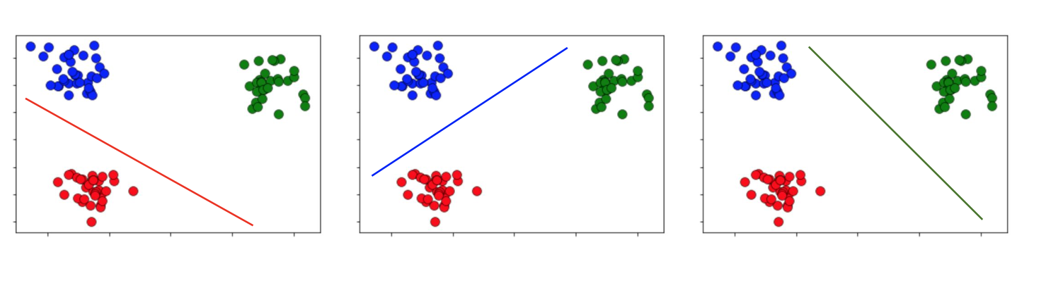
Logistic Regression
선형회귀
로지스틱 회귀의 다중분류
Class가 여러개면 어떻게? ⇒ (이진분류 여러개 ⇒ 확률 가장 높은 것 선택)
OvO 방식 (One Versus One)
Notes:
머신러닝에 대한 정의를 알아보기 전에, 다음과 같은 키워드를 확인해보시죠.
인공지능, 머신러닝, 딥러닝, 빅데이터..
다 한 번쯤은 들어본 단어같습니다.
무슨 차이가 있을까요?
(대답해주세요 수가생분들!)

Slide 26
Logistic Regression
선형회귀
로지스틱 회귀의 다중분류
Class가 여러개면 어떻게? ⇒ (이진분류 여러개 ⇒ 확률 가장 높은 것 선택)
OvO 방식 (One Versus One)
Notes:
머신러닝에 대한 정의를 알아보기 전에, 다음과 같은 키워드를 확인해보시죠.
인공지능, 머신러닝, 딥러닝, 빅데이터..
다 한 번쯤은 들어본 단어같습니다.
무슨 차이가 있을까요?
(대답해주세요 수가생분들!)

Slide 27
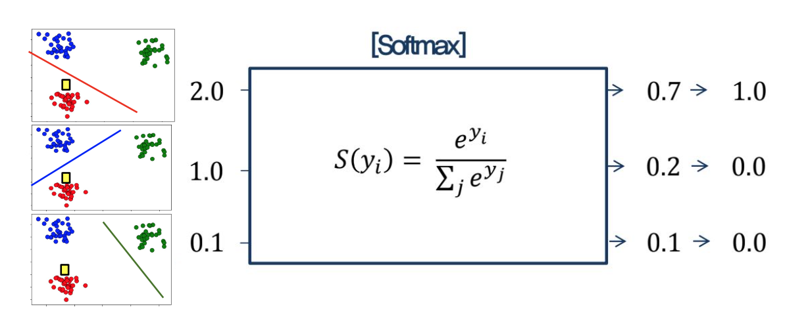
Logistic Regression
선형회귀
로지스틱 회귀의 다중분류
[Soft Max] 전체에 대해 확률을 내자. OvR (OvA) - One Versus Rest
Notes:
머신러닝에 대한 정의를 알아보기 전에, 다음과 같은 키워드를 확인해보시죠.
인공지능, 머신러닝, 딥러닝, 빅데이터..
다 한 번쯤은 들어본 단어같습니다.
무슨 차이가 있을까요?
(대답해주세요 수가생분들!)

Slide 28
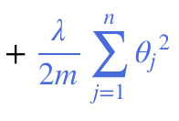
Logistic Regression
선형회귀
LogisticRegression의 규제!
Notes:
머신러닝에 대한 정의를 알아보기 전에, 다음과 같은 키워드를 확인해보시죠.
인공지능, 머신러닝, 딥러닝, 빅데이터..
다 한 번쯤은 들어본 단어같습니다.
무슨 차이가 있을까요?
(대답해주세요 수가생분들!)

Slide 29
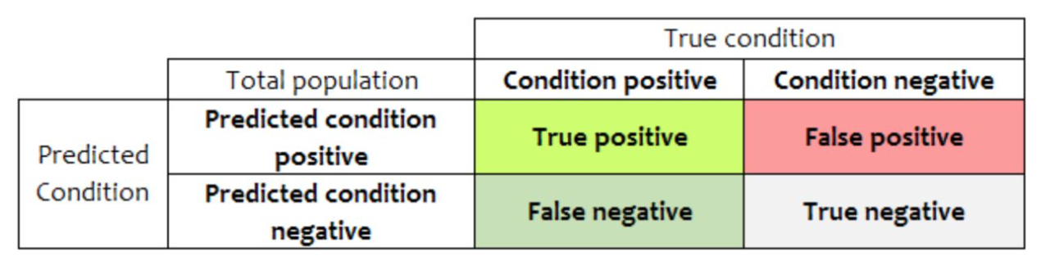
Logistic Regression
선형회귀
Classification의 Performance Measure
Confusion Matrix
Notes:
머신러닝에 대한 정의를 알아보기 전에, 다음과 같은 키워드를 확인해보시죠.
인공지능, 머신러닝, 딥러닝, 빅데이터..
다 한 번쯤은 들어본 단어같습니다.
무슨 차이가 있을까요?
(대답해주세요 수가생분들!)

Slide 30
Logistic Regression
선형회귀
Classification의 Performance Measure
Accuracy = (TP + TN) / (TP + FP + FN + TN) = 전체
Notes:
머신러닝에 대한 정의를 알아보기 전에, 다음과 같은 키워드를 확인해보시죠.
인공지능, 머신러닝, 딥러닝, 빅데이터..
다 한 번쯤은 들어본 단어같습니다.
무슨 차이가 있을까요?
(대답해주세요 수가생분들!)

Slide 31
Logistic Regression
선형회귀
Classification의 Performance Measure
Precision(정밀도) = TP / (TP + FP) (모델이 True라고 분류한 것 중에서 실제 True인 것의 비율)
- 예측한 것 중에서 실제 맞는 것. (우리 모델에서 맞다고 한 것의 중요도.)
Notes:
머신러닝에 대한 정의를 알아보기 전에, 다음과 같은 키워드를 확인해보시죠.
인공지능, 머신러닝, 딥러닝, 빅데이터..
다 한 번쯤은 들어본 단어같습니다.
무슨 차이가 있을까요?
(대답해주세요 수가생분들!)

Slide 32
Logistic Regression
선형회귀
Classification의 Performance Measure
Recall(재현율) = TP / (TP + FN) (실제 True인 것 중에서 모델이 True라고 예측한 것)
data의 입장에서 우리의 모델을 바라보았을 때
Notes:
머신러닝에 대한 정의를 알아보기 전에, 다음과 같은 키워드를 확인해보시죠.
인공지능, 머신러닝, 딥러닝, 빅데이터..
다 한 번쯤은 들어본 단어같습니다.
무슨 차이가 있을까요?
(대답해주세요 수가생분들!)

Slide 33
Logistic Regression
선형회귀
Classification의 Performance Measure
F1 Score = 2(Pr * Re)/(Pr + Re) ⇒ Precision과 Recall의 조화평균
Notes:
머신러닝에 대한 정의를 알아보기 전에, 다음과 같은 키워드를 확인해보시죠.
인공지능, 머신러닝, 딥러닝, 빅데이터..
다 한 번쯤은 들어본 단어같습니다.
무슨 차이가 있을까요?
(대답해주세요 수가생분들!)

Slide 34
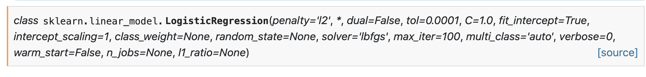
Logistic Regression
선형회귀
Sklearn에서의 Logistic Regression
[Hyper parameter]
penalty(규제 Norm)
C: 규제 정도(람다의 역수 ⇒ 작을수록 큰 규제)
class_weight: {class_label: weight}
solver: 최적화 알고리즘(‘lbfgs’, ‘liblinear’, ‘sag’, ‘saga’)- default:lbfgs
Sklearn에서는
규제 하이퍼파라미터:C
C의 역수가 람다다.
⇒ C가 클수록 규제가 작다.
Notes:
머신러닝에 대한 정의를 알아보기 전에, 다음과 같은 키워드를 확인해보시죠.
인공지능, 머신러닝, 딥러닝, 빅데이터..
다 한 번쯤은 들어본 단어같습니다.
무슨 차이가 있을까요?
(대답해주세요 수가생분들!)

Slide 35
Logistic Regression
선형회귀
실습:
from sklearn.datasets import load_diabetes
Notes:
머신러닝에 대한 정의를 알아보기 전에, 다음과 같은 키워드를 확인해보시죠.
인공지능, 머신러닝, 딥러닝, 빅데이터..
다 한 번쯤은 들어본 단어같습니다.
무슨 차이가 있을까요?
(대답해주세요 수가생분들!)

